Slide 1
16. インデックス、セキュリティ、データベースの歴史と展望、 データベースのバリエーション
URL: https://www.kkaneko.jp/de/ds/index.html
金子邦彦
謝辞：この資料では「いらすとや」のイラストを使用しています

Slide 2
アウトライン
イントロダクション
インデックス
セキュリティ
データベースの歴史と展望
データベースシステムとその周辺技術

Slide 3
SQLFiddle のサイトにアクセス
Webブラウザを使用
ウェブブラウザを開く
アドレスバーにSQLFiddleのURLを入力
http://sqlfiddle.com/
3. MySQL を選ぶ
URLが分からないときは、Googleなどの検索エンジンを利用。「SQLFiddle」と検索し、表示された結果からSQLFiddleのウェブサイトをクリック。

Slide 4
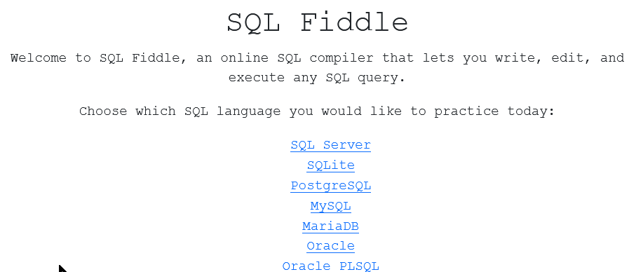
SQLFiddle でのデータベース管理システムの選択
データベース管理システムの選択
（この授業では MySQL を使用）

Slide 5
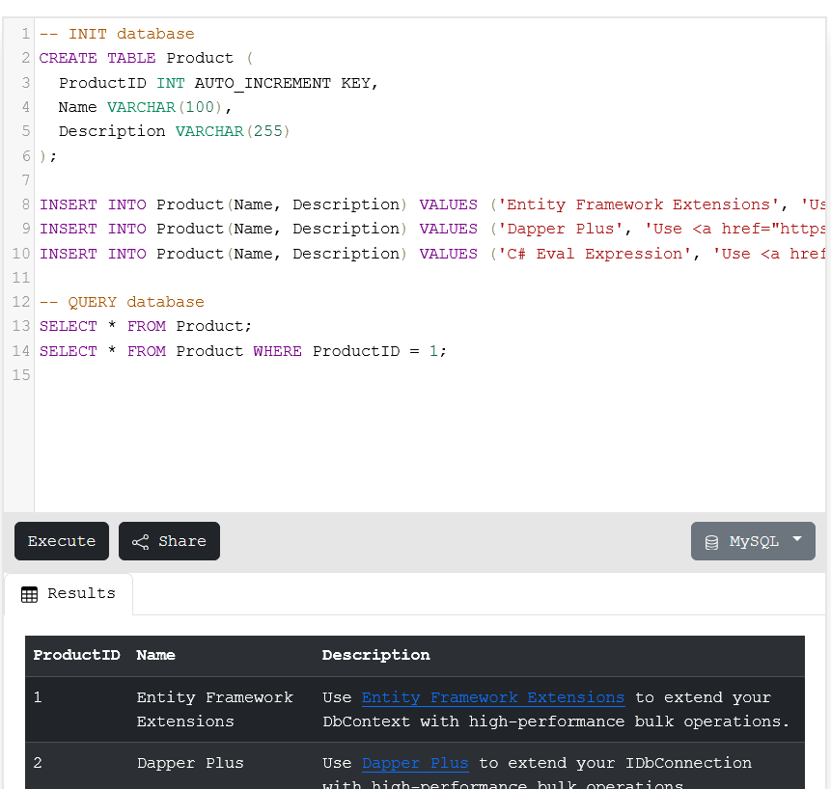
SQLFiddle の画面
上のパネル: SQLの入力（複数可能）
・テーブル定義 CREATE TABLE
・データの追加 INSERT INTO
・SQL問い合わせ。SELECT, FROM, WHERE など
実行ボタン
結果ウィンドウ

Slide 6
16-1. イントロダクション

Slide 7
リレーショナルデータベースの仕組み
データをテーブルと呼ばれる表形式で保存
テーブル間は関連で結ばれる。複雑な構造を持ったデータを効率的に管理することを可能に。
ID | 商品名 | 単価
1 | みかん | 50
2 | りんご | 100
3 | メロン | 500
商品
関連
購入者 | 商品番号
X | 1
X | 3
Y | 2
購入

Slide 8
商品テーブルと購入テーブル
商品
ID | 商品名 | 単価
1 | みかん | 50
2 | りんご | 100
3 | メロン | 500
Xさんは、1 のみかんと，
3 のメロンを買った
Yさんは、 2 のりんごを買った
関連
購入
購入者 | 商品番号
X | 1
X | 3
Y | 2
購入テーブルの情報
商品テーブルの情報

Slide 9
リレーショナルデータベースの重要性
データの整合性: リレーショナルデータベースは、データの整合性を保持するための機能を有する。これにより、誤ったデータや矛盾したデータが保存されるのを防ぐことができる。
柔軟な問い合わせ（クエリ）能力: リレーショナルデータベースのSQL（Structured Query Language）の使用により、複雑な検索やデータの抽出が可能になる。
トランザクションの機能: 一連の操作全体を一つの単位として取り扱うことができる機能。これにより、データの一貫性と信頼性が向上する。
セキュリティ: アクセス権限の設定などにより、セキュリティを確保。
データの安全な保管、効率的なデータ検索・操作、ビジネスや研究の意思決定をサポート。

Slide 10
SQL 理解のための前提知識
〇 テーブル
データをテーブルと呼ばれる表形式で保存
〇 問い合わせ（クエリ）
問い合わせ（クエリ）は、データベースから必要なデータを検索、加工するための指令
SELECT, FROM, WHERE など、多様なコマンドが存在。
結合、集計、ソート、副問い合わせなど、高度な操作も可能
ID | 商品名 | 単価
1 | みかん | 50
2 | りんご | 100
3 | メロン | 500
購入者 | 商品番号
X | 1
X | 3
Y | 2

Slide 11
SQL によるテーブル定義
テーブル名：商品
属性名：ID、商品名、単価
属性のデータ型：数値、テキスト、数値
データの整合性を保つための制約：主キー制約
CREATE TABLE 商品 (
ID INTEGER PRIMAY KEY,
商品名 TEXT,
単価 INTEGER);

Slide 12
データ追加のSQL
ID | 商品名 | 単価
1 | みかん | 50
2 | りんご | 100
3 | メロン | 500
商品
INSERT INTO 商品 VALUES(1, 'みかん', 50);
INSERT INTO 商品 VALUES(2, 'りんご', 100);
INSERT INTO 商品 VALUES(3, 'メロン', 500);

Slide 13
主キー
主キーは、テーブルの各行を識別するためのキー
ID | 商品名 | 単価
1 | みかん | 50
2 | りんご | 100
3 | メロン | 500
主キー

Slide 14
PRIMARY KEY
PRIMARY KEY はテーブル定義時に使用し、「主キー制約」を示す
CREATE TABLE テーブル名 (
列名1 データ型 PRIMARY KEY,
列名2 データ型,
...
);
SQL の書き方
ｒ
ID | 商品名 | 単価
1 | みかん | 50
2 | りんご | 100
3 | メロン | 500
CREATE TABLE 商品 (
ID INTEGER PRIMAY KEY,
商品名 TEXT,
単価 INTEGER);
主キー

Slide 15
演習１．テーブル定義とデータの追加、主キー制約
【トピックス】
SQL によるテーブル定義
主キー制約 PRIMARY KEY
SQL によるデータの追加
問い合わせ（クエリ）による確認

Slide 16
Webブラウザを使用
① アドレスバーにSQLFiddleのURLを入力
http://sqlfiddle.com/
② 「MySQL」を選択

Slide 17
② 上のパネルに、テーブル定義とデータの追加と問い合わせ（クエリ）を行う SQL を入れる。
元からある SQL は不要なので消す
CREATE TABLE 商品 (
ID INTEGER PRIMARY KEY,
商品名 TEXT,
単価 INTEGER);
INSERT INTO 商品 VALUES(1, 'みかん', 50);
INSERT INTO 商品 VALUES(2, 'りんご', 100);
INSERT INTO 商品 VALUES(3, 'メロン', 500);
select * FROM 商品;

Slide 18
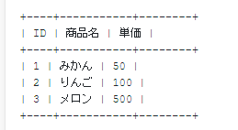
④ 「Execute」をクリック
SQL 文が実行され、結果が表示される。
⑤ 下側のウインドウで、結果を確認。

Slide 19
16-2. インデックス

Slide 20
インデックス
データベースの検索性能向上のためのもの
商品名
いちご
すいか
みかん
りんご
メロン
ID | 商品名 | 単価
1 | みかん | 50
2 | りんご | 100
3 | メロン | 500
4 | いちご | 200
5 | すいか | 400
属性「商品名」の
インデックス

Slide 21
インデックスの機能
データ検索時に、全データをスキャンするのでなく、インデックスのみのスキャンを行うことで、効率的な検索を可能にする
商品名
いちご
すいか
みかん
りんご
メロン
ID | 商品名 | 単価
1 | みかん | 50
2 | りんご | 100
3 | メロン | 500
4 | いちご | 200
5 | すいか | 400
商品名
「みかん」で
検索のときは、
インデックス
のスキャン
単価で
検索のときは、
全データ
のスキャン
属性「商品名」の
インデックス

Slide 22
インデックスにより検索性能が向上する仕組み
インデックスの種類
B-tree ： 20以上30以下のような範囲検索向き
ハッシュ：「みかん」で検索のような完全一致検索向き
商品名
いちご
すいか
みかん
りんご
メロン
インデックスは、
単純にデータを並べたものではなく、
検索性能が向上する仕組みが付いている
属性「商品名」の
インデックス

Slide 23
インデックスの作成方法
SQL 文を用いて作成可能
作成時に、インデックス名、そして、インデックス化したいテーブル名と属性名を指定
MySQL
Access
※ USING BTREE, USING HASH でインデックスの種類を指定可能
※ Access では B-tree インデックスが利用可能

Slide 24
インデックスの特性
メリット（性能向上）とデメリット（性能低下）
インデックスの有無で、SQLのプログラムは変化しない。同じSQLを使うことができる
通常、「主キー」の属性には自動的にインデックスが作成される。他の属性についてもインデックスを追加可能

Slide 25
メリットとデメリット
検索時に、頻繁に使用される属性についてのみインデックスを作成
商品名
いちご
すいか
みかん
りんご
メロン
ID | 商品名 | 単価
1 | みかん | 50
2 | りんご | 100
3 | メロン | 500
4 | いちご | 200
5 | すいか | 400
商品名
「みかん」で
検索のときは、
インデックス
のスキャン
単価で
検索のときは、
全データ
のスキャン
属性「商品名」の
インデックス

Slide 26
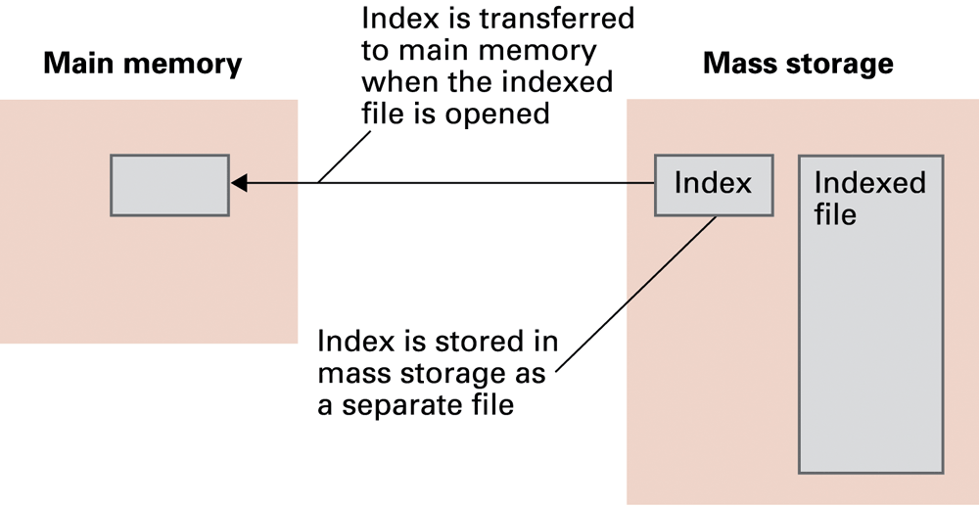
索引（インデックス）の仕組み
索引は、ディスクから読み込まれる
メモリ
ディスク
索引は、データ本体とは別れている

Slide 27
全体まとめ
データの一元管理により、多様なデータを組み合わせた分析が可能になる。
オンライントランザクションでは、リアルタイムのデータ処理により、オンラインでの情報共有を行う。
データウェアハウスは「履歴データ」を重視し、データは一度格納されると削除、変更されることなく保存される。
購入テーブル（属性は、ID、購入者、商品ID、数量、購入日時）では、「購入日時」の属性を用いて購入履歴を管理できるようになる。
商品テーブル（属性は、ID、名前、単価、改訂日時）では、「改訂日時」の属性を持ちいて価格の履歴を管理できるようになる。
SQLでは、「DATETIME」を使って日時や履歴を扱うことができる。
日時のデータは SQL では、「'2024-01-05 09:00:00'」のような形式で表される。
MySQL や Access では、「select now();」により、現在の日時が表示される

Slide 28
16-4 データベースシステム の歴史と展望

Slide 29
データベースシステムの基礎
データの集積、管理、利用の効率化: データベースはデータを効率的に整理、管理、利用するための仕組み。
データはテーブル形式で整理
SQL（Structured Query Language）を使用してデータの操作が行われます。
データベースはデータの整合性を保つ仕組みを提供。
複数のユーザーが同時にデータにアクセスできる。
データの安全性と信頼性の向上

Slide 30
リレーショナルデータベースシステムの歴史
１９６９年（E.F. Codd at IBM research）リレーショナルデータベースの提唱
１９７０年代前半から 実際のシステムが登場
従来のプログラミング言語や，他のデータベースシステムで出来なかったことができるようになり，大きく普及．
いまも，リレーショナルデータベースは，データベースシステムの主流

Slide 31
関係のあるレコード同士を
ポインタでつないでおく
デーブルはダイナミックに
結合する
リレーショナル
データベースシステム以前
リレーショナル
データベースシステム
大きな変化．データ管理が簡単に

Slide 32
データベースシステムの進化
リレーショナルモデルの提案
E.F. Coddによって1970年に提唱。その後のデータベースの基盤になった。
リレーショナルデータベースシステムの誕生
その後、リレーショナルモデルを実現したリレーショナルデータベースシステムが登場
新しいデータベース技術の発展
NoSQLデータベースなど、新しいデータベース技術が登場し、巨大なデータ処理や実時間処理が容易に。

Slide 33
データベース関連技術の未来
人工知能（AI）とデータベースの統合
分析や意思決定での、AIとデータベース利用が普及
巨大なデータ処理や実時間処理の進展
より高性能なシステムが求められるように。
セキュリティ技術の深化
ブロックチェーンによるデータの不変性（改ざんされていないことの保証）、セキュリティが向上。
クラウドコンピューティングの普及
ITシステムは、より使いやすく、安価で、高性能なものになる。

Slide 34
16-5. データベースシステム とその周辺分野

Slide 35
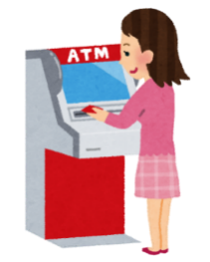
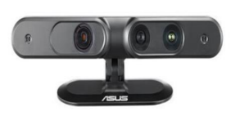
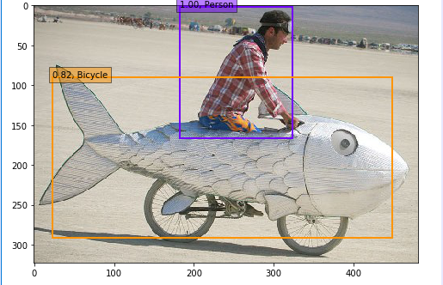
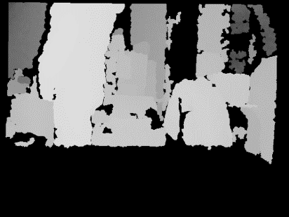
データベースシステム
・データベース管理システムは，データベースの管理等の機能を持ったソフトウエア
・オンラインでデータを共有するときに，特に適する
データベースシステム
取引
記入
データ保存
ネットワーク
人工知能応用
センサー連携

Slide 36
「データベースシステム」と周辺研究領域
３次元コンピュータ
グラフィックス
人工知能
データベース
システム
情報システム
（知的情報、社会情報）
セキュリティ
Notes:
データベースをコアとして、
人工知能、情報システム、３次元コンピュータグラフィックス、センサー
を研究しています。

Slide 37
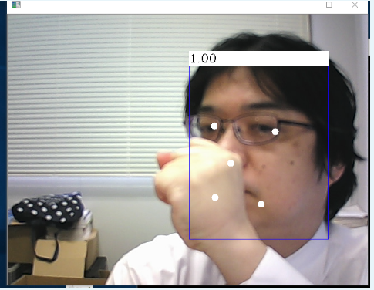
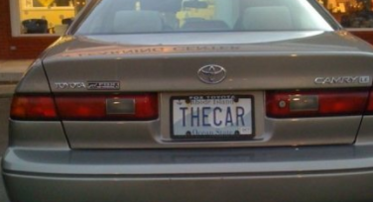
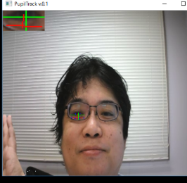
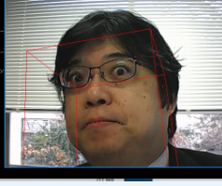
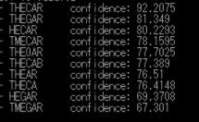
データベースシステムとAI（人工知能）の融合 人工知能の学習にはデータが必要
モーションキャプチャ実験（マーカーレス）
顔検出実験
ナンバープレート自動読み取り実験
眼球運動、顔の動きの自動抽出実験
Notes:
人工知能を何に使うのか。誰がどこにいるのかの最新情報を集めたい。安全に。

Slide 38
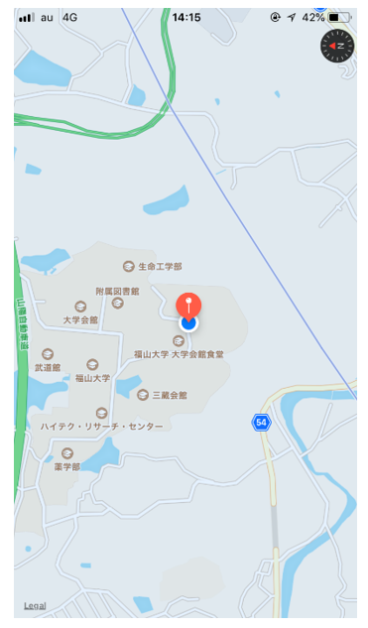
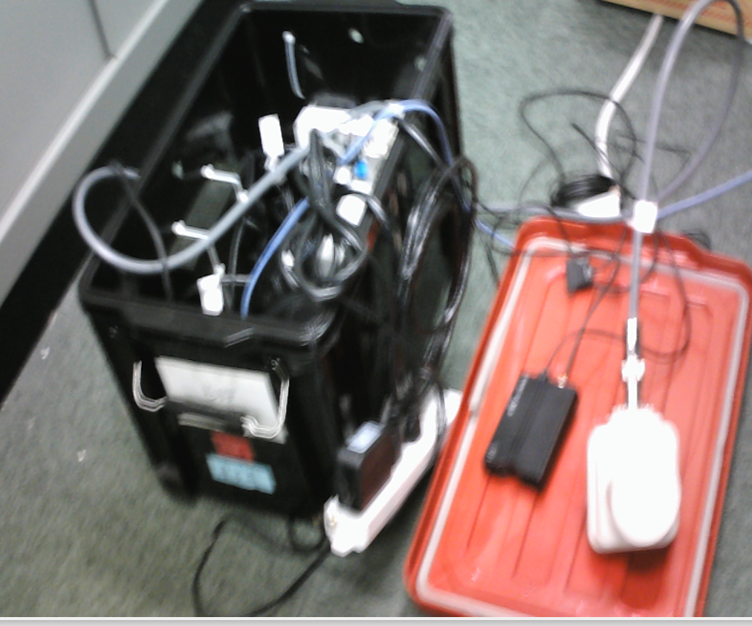
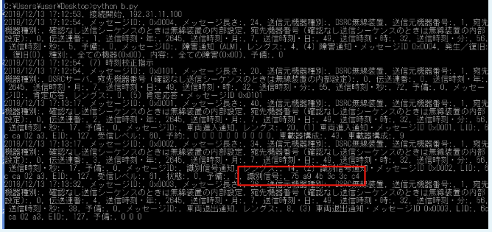
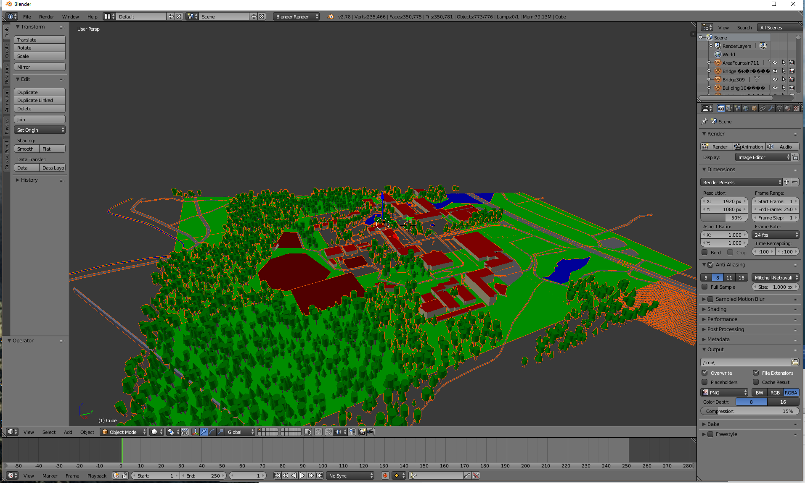
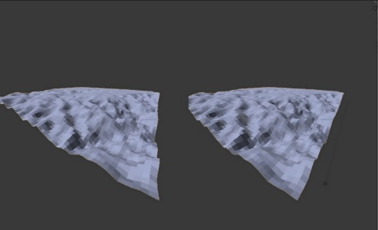
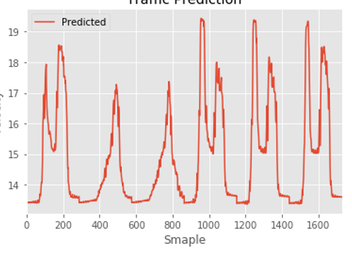
データベースシステムと社会情報 データの収集，蓄積，活用で，データベース システムが役に立つ
情報共有型地図アプリの製作
車両観測システムの製作
プライベートな
グループ向けアプリ
地図表示
位置表示
写真投稿
メッセージやり取り
広域３次元地図の製作
センサーからの交通密度プロット
ヴァーチャル・リアリティ表示も可能
Notes:
渋滞開始、観光案内、情報共有

Slide 39
16-6. キー・バリューのデータベース

Slide 40
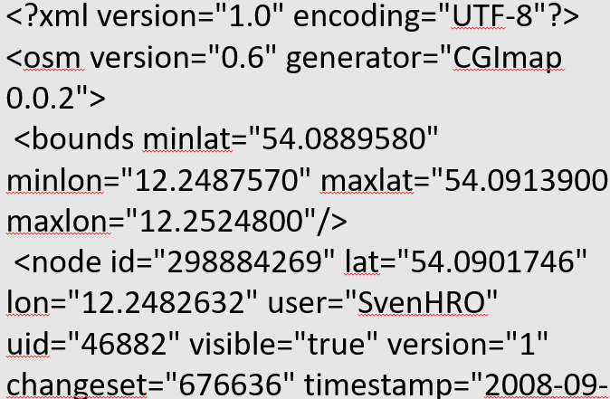
データベースシステムの種類
① リレーショナルデータベースシステム
② ドキュメント指向のデータベースシステム
XMLなどのドキュメントに特化．
③ キー・バリュー形式のデータベースシステム（キー・バリュー・ストア）
その他さまざま
テーブル
ドキュメント
キー（鍵）
バリュー（値）
45343430
金子邦彦
キー・バリュー

Slide 41
キー・バリュー形式のデータの例
ID パスワード，氏名，住所
キー
バリュー

Slide 42
キー・バリュー形式のデータの例
 | name | price
0 | apple | 10
1 | orange | 20
0, name apple
キー
バリュー

Slide 43
キー・バリュー形式のデータを扱う２つの方法
ファイル
JSON などの方法
キー・バリュー形式のデータベースシステム

Slide 44
JSON とは
「タグ」と「値」を並べることを特徴とする
データ形式
{"name": "apple", "price": 10}
{タグ: 値, タグ: 値}
JSON の例
Pythonで扱うことも簡単

Slide 45
JSON のデータ型
配列 例 [1, 2, 3]
数値 例 4.56
文字列 例 "hello" ※ 「"」で囲む
ブール値 true false
null
{"name": "apple", "price": 10}
・タグ 必ず文字列
・値 さまざまなデータ型でありえる．
JSON オブジェクトを値とすることも

Slide 46
JSON での入れ子
入れ子： 値が JSON オブジェクトになること
id | name | price
0 | apple | 10
1 | orange | 20
リレーショナルデータベースのテーブル
同じ意味
{"name":{"0":"apple","1":"orange"},"price":{"0":10,"1":20}}
JSON での入れ子

Slide 47
JSON とキー・バリュー形式のデータベースシステム Cloud FireStore の違い
 | JSON | Google Firebase
オブジェクトの種類 | JSONオブジェクト | コレクション，ドキュメント
入れ子 | OK | OK
「値」の 種類 | 文字列 (string)， 数値 (number)， ブール値 (boolean)， 配列 (array)， null | 文字列 (string)， 数値 (number)， ブール値 (boolean)， 配列 (array)， null， 日時 (timestamp)， geopoint， 参照 (reference)

